Slide 1
İŞYERİ SAĞLIK VE GÜVENLİK BİRİMİ
OKUL SAĞLIĞI HİZMETLERİ
Emre ÖZLÜK
B Sınıfı İş Güvenliği Uzmanı

Slide 2
Okulda Sağlığın Korunması ve Geliştirilmesi Programı Kapsamında Okul Yönetimleri
Tarafından Yapılması Gereken Çalışmalar
https://okulsagligi.meb.gov.tr/

Slide 3
İŞYERİ SAĞLIK VE GÜVENLİK BİRİMİ
OKUL SAĞLIĞI YÖNETİM EKİBİ
Okulda bulunduğu takdirde sağlık çalışanı ve rehber öğretmen ekibin doğal üyesidir.
https://okulsagligi.meb.gov.tr/

Slide 4
Okullar Tarafından Yapacakları Çalışmalar
Okul yönetimi, Program bileşenlerinin ;
- 3a Sağlık Hizmetleri,
- 3b Sağlıklı ve Güvenli Okul Çevresi,
- 3c Sağlıklı Beslenme- gereklerini yerine getirmelidir.
(Form-3)
https://okulsagligi.meb.gov.tr/

Slide 5
İŞYERİ SAĞLIK VE GÜVENLİK BİRİMİ
Okul yönetimi, değerlendirme öncesinde, yapılan iş ve işlemlerle ilgili tüm dokümanları içeren dosyayı hazırlamalıdır.
«OKUL SAĞLIĞI PROGRAMI UYGULAMALARI» DOSYASI
* Dosya içerisinde;
1-Okul Sağlığı Yönetim Ekibi üye listesi (Ek 2a),
2-Okul Sağlığı Planı (Ek 2b),
3- Öğrenci muayene, aşı ve tarama sonuçlarının sayısal verileri,
4- Rehberlik hizmetleri planı, raporları/kayıtları, sayısal verileri,
5-Sağlıkla ilgili konularda öğrenci, okul çalışanları ve velilere yönelik olarak yapılan eğitimlere ait dokümanlar ve kayıt/katılım formları,
6-Program kapsamında gerçekleştirilen etkinliklere ait belgeler (fotoğraf, kayıt/katılım formları, afiş ve broşür gibi),
https://okulsagligi.meb.gov.tr/

Slide 6
İŞYERİ SAĞLIK VE GÜVENLİK BİRİMİ
7- Kantin, yemekhane, kafeterya, büfe, çay ocağı ve pansiyon vb. çalışanlarının sağlık bilgisi eğitimi belgeleri,
8- Okul tarafından, yemekhane, kantin, kafeterya, büfe, çay ocağı ve gıda depolarının “Okul Kantinlerinde Satılacak Gıdalar ve Eğitim Kurumlarındaki Gıda İşletmelerinin Hijyen Yönünden Denetlenmesi Genelgesi” eklerinde yer alan Kontrol ve Denetim Formu” ile en az ayda bir kez denetlendiğine dair belgeler,
9-Personel ilkyardım sertifikaları,
10- Varsa Beslenme Dostu Okul ve/veya Beyaz Bayrak sertifikalarının birer örneği yer almalıdır.
https://okulsagligi.meb.gov.tr/

Slide 7
İŞYERİ SAĞLIK VE GÜVENLİK BİRİMİ
Okulların Yapacakları Çalışmalar
ÖNEMLİ
https://okulsagligi.meb.gov.tr/

Slide 8
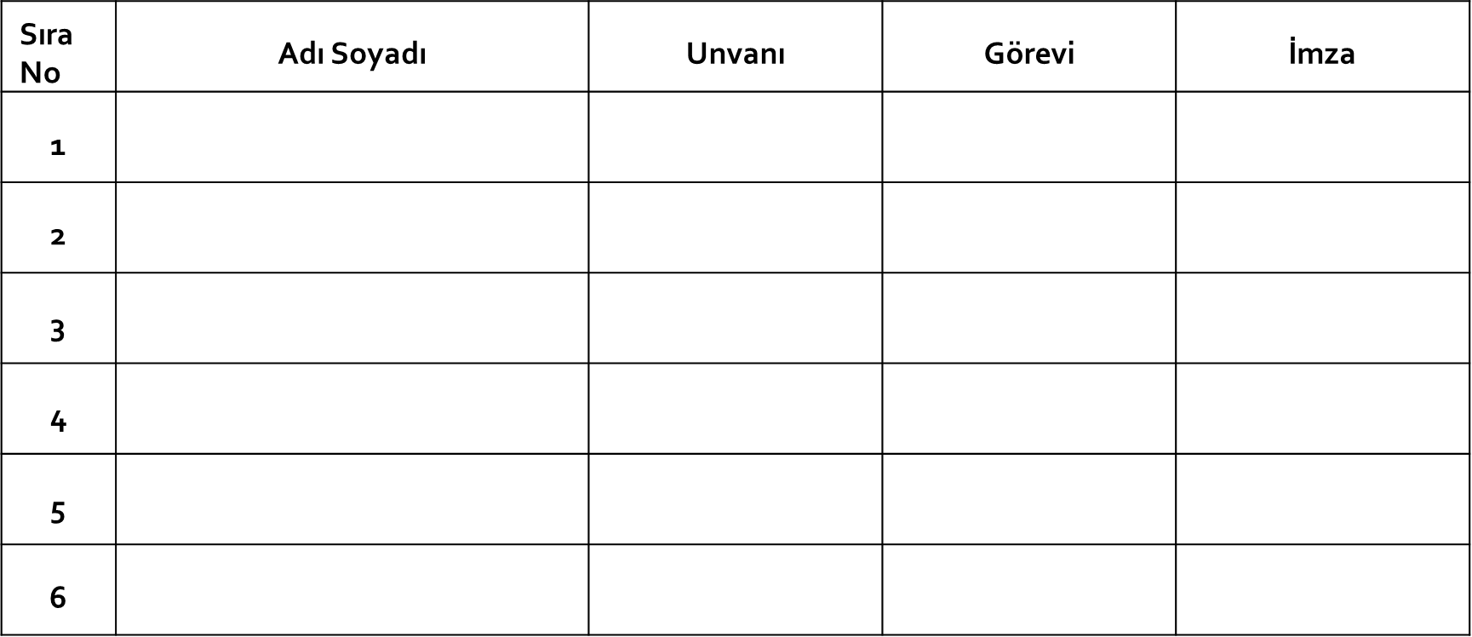
İŞYERİ SAĞLIK VE GÜVENLİK BİRİMİ
https://okulsagligi.meb.gov.tr/

Slide 9
İŞYERİ SAĞLIK VE GÜVENLİK BİRİMİ
https://okulsagligi.meb.gov.tr/

Slide 10
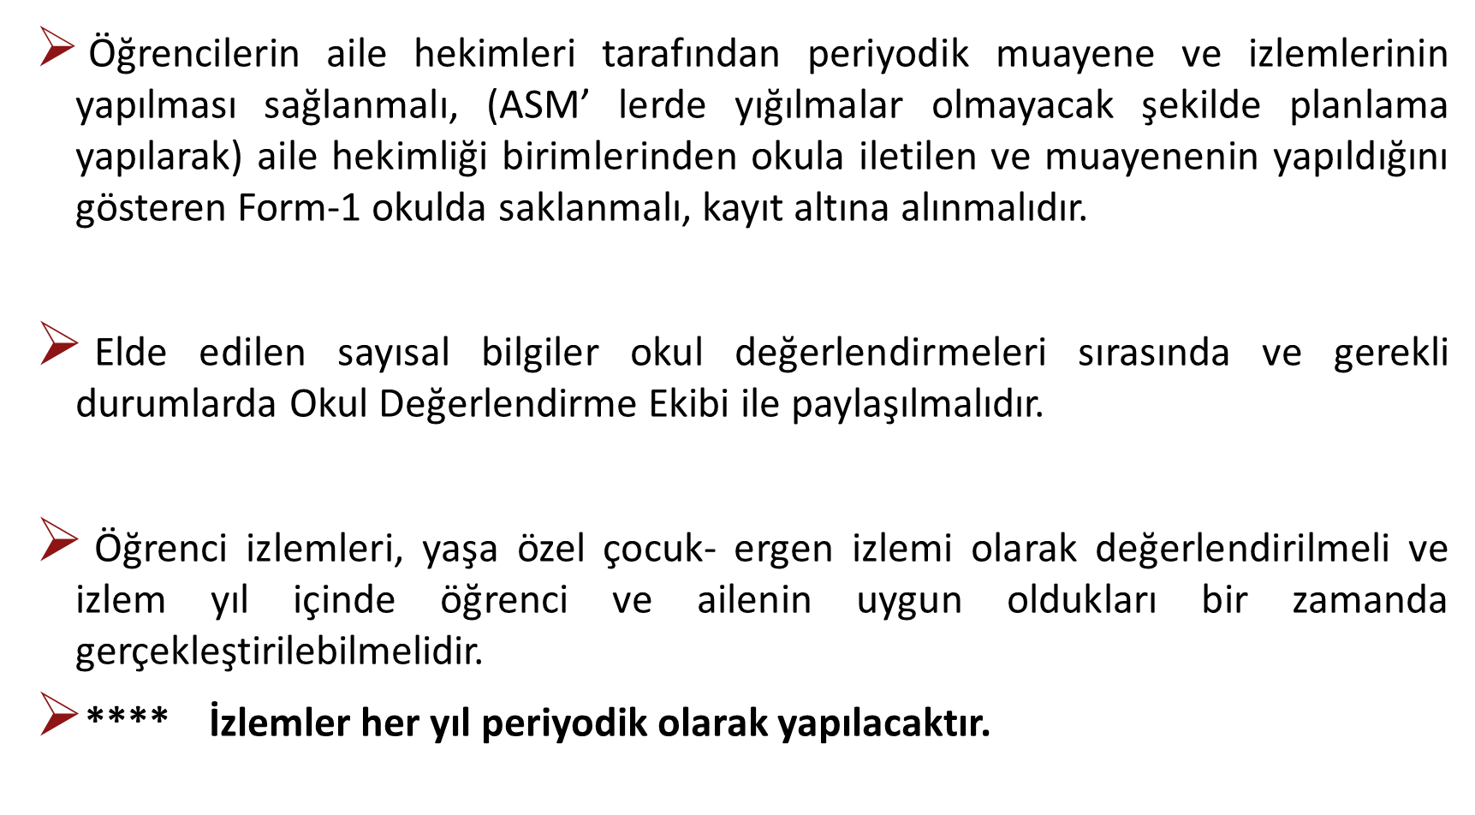
İŞYERİ SAĞLIK VE GÜVENLİK BİRİMİ
https://okulsagligi.meb.gov.tr/

Slide 11
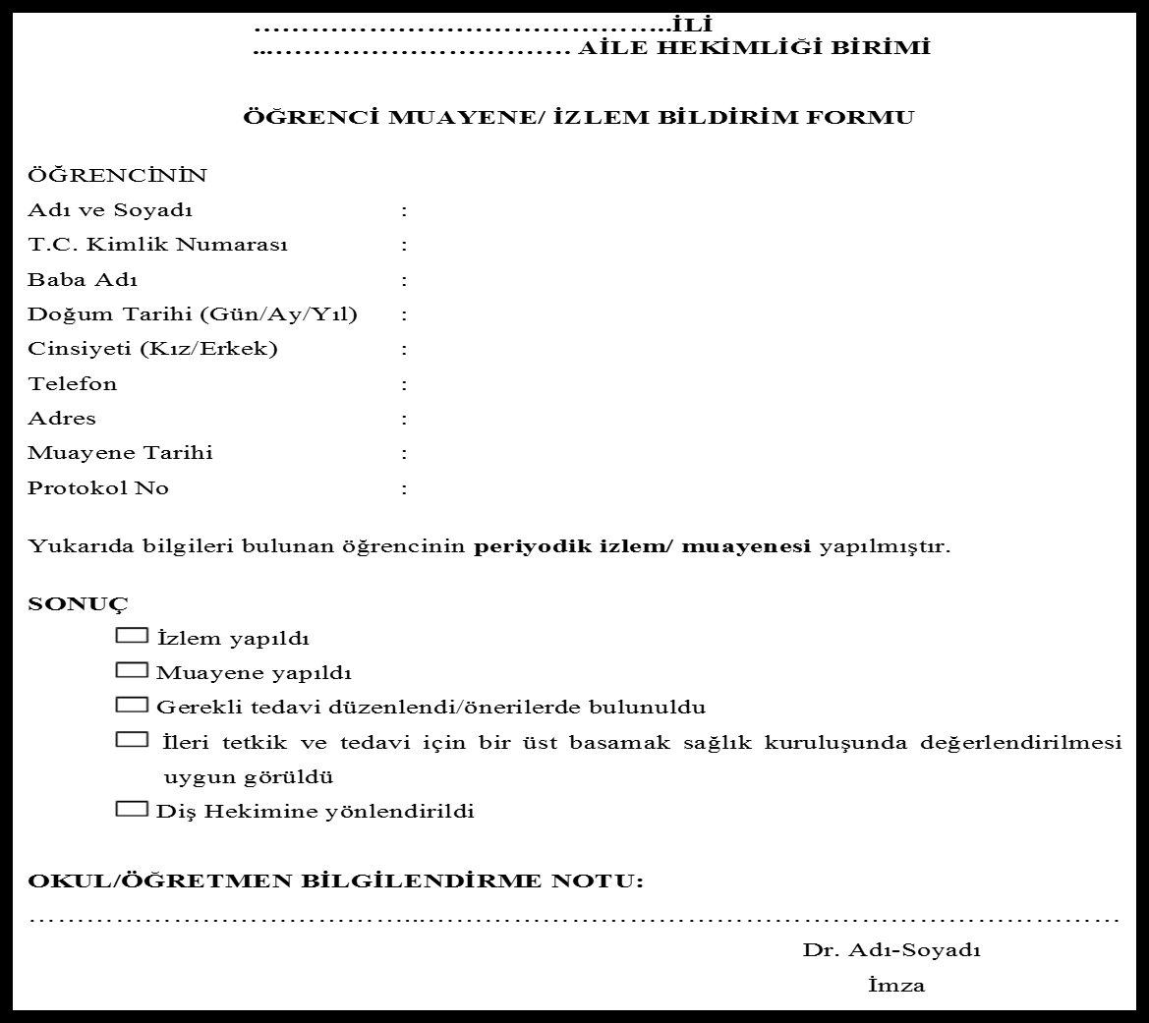
İŞYERİ SAĞLIK VE GÜVENLİK BİRİMİ
https://okulsagligi.meb.gov.tr/

Slide 12
İŞYERİ SAĞLIK VE GÜVENLİK BİRİMİ
Okul / Kurumda MEB tarafından yayımlanmış olan okullarda Rehberlik ve Psikolojik Danışma Hizmetleri Kılavuzuna uygun olarak hazırlanmış Rehberlik Hizmetleri Çerçeve Planı olmalıdır.
https://okulsagligi.meb.gov.tr/

Slide 13
İŞYERİ SAĞLIK VE GÜVENLİK BİRİMİ
Okul / Kurumda TSE standartlarına uygun ve son kullanma tarihi geçmemiş malzemelerin bulunduğu bir İlkyardım dolabı olmalıdır.
Tarama, aşılama ve koruyucu ağız diş sağlığı çalışmaları öncesinde , bilgi notları ailelere ulaştırılmalı ve uygulama öncesinde Sağlık personeline bildirilmelidir.
Öğrencilerin okul/kurumda yapılan sağlık muayene ve taramaları sonucunda elde edilen sağlık verileri (boy uzunluğu/vücut ağırlığı ölçümleri, tarama sonuçları, aşılama bilgileri vb.) e-okul sistemine girilmeli, takip edilmeli ve velilerle paylaşılmalıdır.
https://okulsagligi.meb.gov.tr/

Slide 14
İŞYERİ SAĞLIK VE GÜVENLİK BİRİMİ
Görme-işitme sorunu,
Kronik hastalıklar,
Engellilik ve psiko-sosyal problemler gibi öğrenme güçlüğü,
Okul başarısızlığı ve uyum sorunları yaratabilecek durumu olan öğrencilerin velileri ile görüşmeler yapılmalı ve okul ortamında gerekli önlemler alınmalıdır.
**Bu çocukların takibi sağlık kurum ve kuruluşları ile işbirliği içerisinde yapılmalıdır.
https://okulsagligi.meb.gov.tr/

Slide 15
İŞYERİ SAĞLIK VE GÜVENLİK BİRİMİ
https://okulsagligi.meb.gov.tr/

Slide 16
İŞYERİ SAĞLIK VE GÜVENLİK BİRİMİ
FORM-3: PROGRAM BİLEŞENLERİ DEĞERLENDİRME FORMU
Okul Değerlendirme Ekibi tarafından, “Sağlık Hizmetleri, Sağlıklı ve Güvenli Okul Çevresi ve Sağlıklı Beslenme” bileşenleri kapsamında değerlendirme yapılacaktır.
Formlarda yer alan her bir bileşene ait maddelerin tamamının okul/kurumlar tarafından yerine getirilmesi beklenmektedir.
Bileşenler kapsamında herhangi bir maddenin eksik olması durumunda okul/kurumun söz konusu bileşenin gerekliliklerini sağlamadığı kabul edilir.
Bağımsız anaokullarının değerlendirilmesi sırasında, Ek-6’da yer alan bağımsız anaokulları için oluşturulmuş formlar kullanılmalıdır.
https://okulsagligi.meb.gov.tr/

Slide 17
3a. Sağlık Hizmetleri
No |  | Evet (E) Hayır (H)
1 | Okul Sağlığı Planında sağlık hizmetlerini içeren amaç ve hedefler belirlenmiştir.
2 | Okul/kurumun, Okul Sağlığı Yönetim Ekibi* vardır.
3 | Okul/kurumun yıllık rehberlik hizmetleri çerçeve planı hazırlanmıştır.
4 | Okul/kurumda ilkyardım dolabı vardır.
5 | Okul/kurum, TSM** ile işbirliği yaparak sağlık hizmetlerini koordine etmektedir.
6 | Okul/kurumdaki tüm öğrencilerin aile hekimleri tarafından yapılan yıllık periyodik muayenelerinin takibi yapılmakta ve bu bilgi TSM ile paylaşılmaktadır.
7 | Tarama, aşılama ve koruyucu ağız diş sağlığı çalışmaları öncesinde bilgi notları ailelere ulaştırılmakta ve uygulama öncesinde TSM personeline bildirilmektedir.
8 | Öğrencilerin okul/kurumda yapılan sağlık muayene ve taramaları sonucunda elde edilen sağlık verileri (boy uzunluğu/vücut ağırlığı ölçümleri, tarama sonuçları, aşılama bilgileri vb.) e-okul sistemine girilmekte, takip edilmekte ve velilerle paylaşılmaktadır.
9 | Okul/kurum çalışanları periyodik muayenenin yapılması için kayıtlı oldukları aile hekimlerine başvurmaları yönünde teşvik edilmektedir.
10 | Risk grubundaki öğrencilerin (özel politika gerektiren öğrenciler) velileri ile görüşmeler/bilgilendirme faaliyetleri yapılarak sağlık kuruluşlarına yönlendirilmektedir.
11 | Okul/kurum bünyesinde rehber öğretmen ve rehberlik servisi vardır.
12 | Rehberlik hizmetleri kayıtları uygun şekilde tutulmakta ve saklanmaktadır.
13 | Tütün ve/veya diğer bağımlılık yapıcı madde kullanımı olan veya olduğu düşünülen öğrencilerin rehber öğretmenle görüşmesi sağlanmaktadır.
14 | Öğrencilerin sağlık kayıtları uygun şekilde saklanmaktadır.
15 | Okul/kurumda ve pansiyonlarda sağlıklı yaşam kültürü oluşturmaya ve olumlu sağlık davranışı geliştirmeye yönelik görsel materyaller öğrenciler ve okul çalışanlarının görebileceği yerde asılıdır.
16 | Sağlıkla ilgili öğrenci kulüp faaliyetleri yapılmaktadır.
https://okulsagligi.meb.gov.tr/

Slide 18
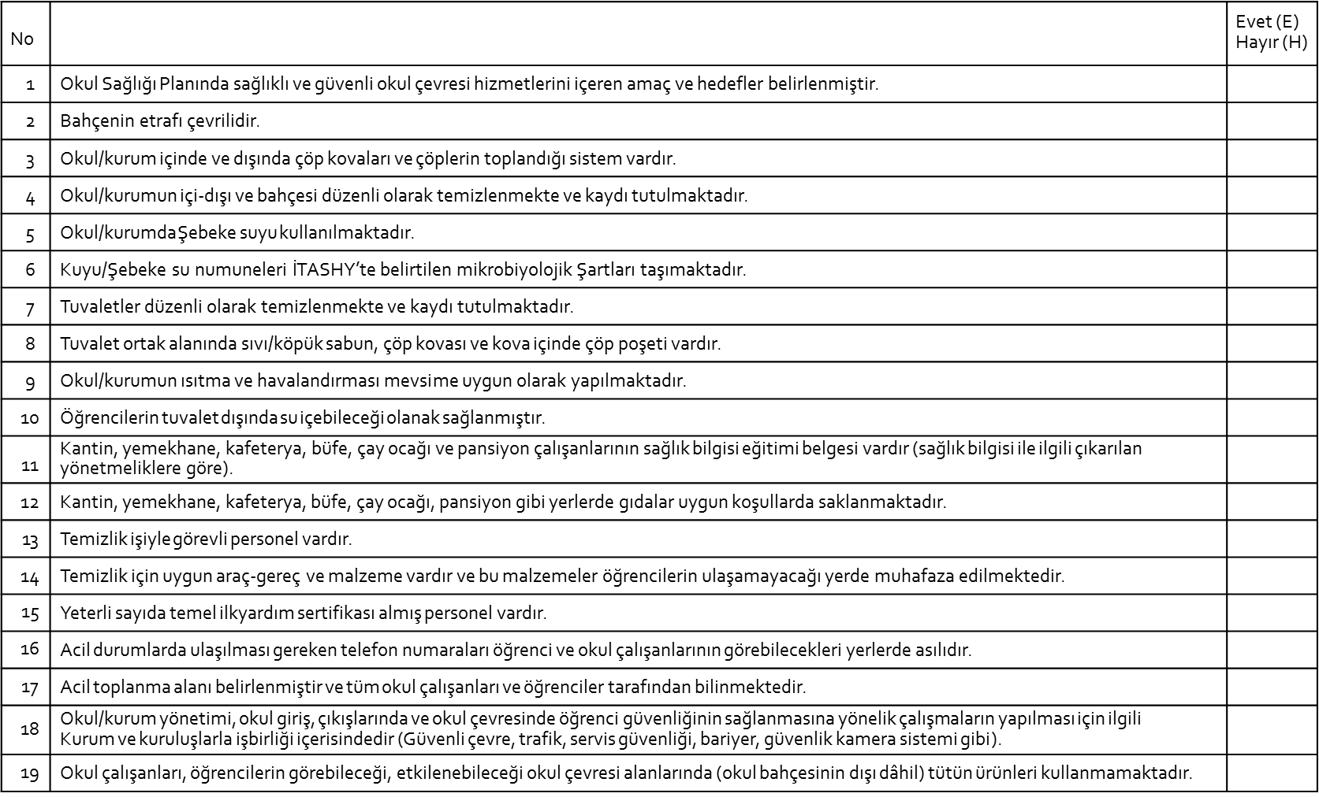
İŞYERİ SAĞLIK VE GÜVENLİK BİRİMİ
https://okulsagligi.meb.gov.tr/

Slide 19
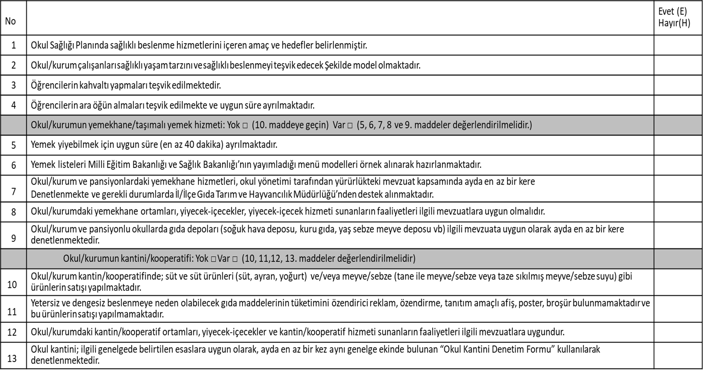
İŞYERİ SAĞLIK VE GÜVENLİK BİRİMİ
https://okulsagligi.meb.gov.tr/

Slide 20
İŞYERİ SAĞLIK VE GÜVENLİK BİRİMİ
Değerlendirme sırasında; Form-2 ve Form-3 (Form-3 bağımsız anaokulları) üçer nüsha olarak düzenlenir ve imzalanır;
1 nüsha denetim yapan kuruma
1 nüsha okul yönetimine
1 nüsha İlçe Millî Eğitim Müdürlüğüne verilir
Denetim formları İlçe Millî Eğitim Müdürlüğündeki okul sağlığı hizmetlerini yürüten birime teslim edilir.
Eksikleri olan okullar eksiklerini en kısa zamanda tamamlayarak sonuçları raporlar.
İlçelerden alınan değerlendirmeler eğitim öğretim yılı sonunda yılda bir kez Form-4 kullanılarak “İl Değerlendirme Sonuçları “ raporuna dönüştürülür.
https://okulsagligi.meb.gov.tr/

Slide 21
EMRE ÖZLÜK
B Sınıfı İş Güvenliği Uzmanı

